Slide 1
Извлечение мнений, анализ тональности

Slide 2
Основные понятия
Subjectivity Detetction – выявление субъективной информации (распознавание тональности)
Opinion mining – извлечение оценки; первоначально - выявление и анализ суждений, касающихся определенных сторон какого-либо предмета (одни из первых - [Dave, Lawrence, Pennock; 2003])
Sentiment Analysis – выявление оценочных суждений относительно какого-то объекта

Slide 3
Subjectivety
По мнению журнала, американский флот имеет наибольшее число кораблей и самую большую зону ответственности.
- субъективная информация
Королевский военно-морской флот Великобритании, насчитывающий 19 фрегатов и эсминцев
- объективная информация

Slide 4
Извлечение мнений
Мне все очень понравилось. Официантка приветливая. Еда вкусная.
- positive
Все было ужасно. Официанты подавали все крайне медленно. Еда была холодная.
- negative

Slide 5
Пример 1
Также очень понравилась аппаратная реализация K850i – модель предельно близка к цифровой «мыльнице», и в этом ее огромное преимущество. Интересен датчик движения, да и сама галерея неплоха. Однако в общем и целом даже как камерафон модель не имеет явных козырей перед финским оппонентом, зато они есть у Nokia.
Объект оценки - оценка

Slide 6
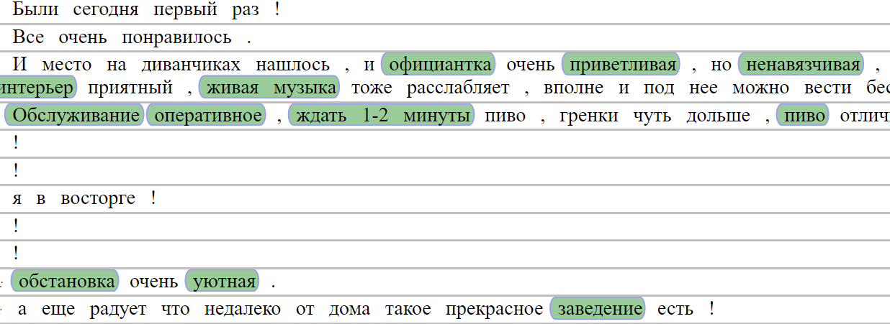
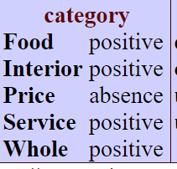
Пример 2
Поаспектное извлечение мнений

Slide 7
Пример 2
Поаспектное извлечение мнений

Slide 8
Пример 3
Судя по официальным данным, которые огласил начальник отдела Минфина Петр Казакевич, по состоянию на 24 июля заработано более 85 млрд руб (3,4 млрд долларов), а доходность в долларах составила 9,5 процента. Эксперты уже наперебой говорят о блестящих результатах при инвестировании в самые надежные бумаги
Субъективная информация

Slide 9
Уточнение задачи. Домены
Чистая прибыль германского производителя автомобилей, компании Volkswagen, выросла в 1-м полугодии 2007 г на 65% до 1,96 млрд евро с 1,19 млрд евро годом ранее. Об этом говорится в пресс-релизе компании, опубликованном в пятницу.</p><p>Компания связывает рост прибыли с улучшением продаж автомобилей и снижением издержек.

Slide 10
Пример 4
Экс-президент СССР Михаил Горбачев считает, что в России очень слабая оппозиция и сожалеет, что правые партии не представлены в парламенте.

Slide 11
Пример 5
[Cybersoph]: Иногда мне кажется, что все подобные «синтаксические соревнования» делаются умышленно, чтобы скрыть истинную плачевную ситуацию, сложившуюся в комплинге (компьютерной лингвистике). [rg_software]: Ну почему же. [Соревнования — это хорошо]. Я отслеживаю результаты конкурсов CoNLL. Периодически [появляются интересные разработки]. Вы правы в том, что результаты очень часто лукавы — на соревнованиях парсер показывает какие-нибудь 97%, а потом начинаешь изучать что да как и понимаешь, что не всё радужно.

Slide 12
Уточнение задачи
Оценка приписывается:
всему тексту
предложению
фрагменту

Slide 13
Основные элементы
Субъект оценки (holder, по мнению Иванова)
Объект оценки (камера Nokia, оппозиция, ресторан)
Аспект (кухня, интерьер, чувствительность камеры)
Ориентация (полярность) оценки:
Позитивная, нейтральная, негативная
Шкала (5 классов, …)

Slide 14
Резюме. Уточнение задач
разграничение эмоционально окрашенных (несущих субъективную оценку) и нейтральных текстов (фрагментов текстов);
определение общей положительной vs. отрицательной оценки, содержащейся в тексте;
определение оценки относительно некоторого оцениваемого объекта / аспекта оцениваемого объекта и, соответственно, объекта или аспект оценки;
создание специальных словарей экспрессивной и оценочной лексики

Slide 15
Области применения
социология — собираем данные из соц. сетей (например, о религиозных взглядах)
политология — собираем данные из блогов о политических взглядах населения
маркетинг — анализируем Твиттер, чтобы узнать какая модель ноутбуков пользуется наибольшим спросом
медицина и психология — определяем депрессию у пользователей соц. сетей

Slide 16
Google Product Search
Области применения
a

Slide 17
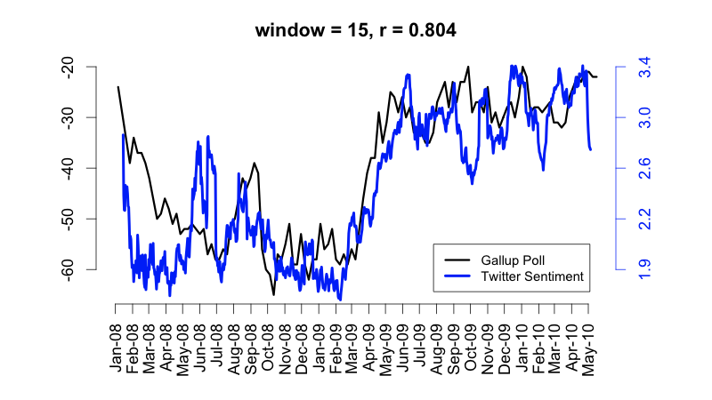
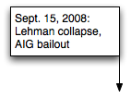
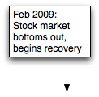
Twitter sentiment versus Gallup Poll of Consumer Confidence
Области применения
Brendan O'Connor, Ramnath Balasubramanyan, Bryan R. Routledge, and Noah A. Smith. 2010. From Tweets to Polls: Linking Text Sentiment to Public Opinion Time Series. In ICWSM-2010
Notes:
Thanks to Brendan O’Connor and Noah Smith (email, 1/18/12) for permission to use this figure.

Slide 18
Twitter sentiment:
Области применения
Johan Bollen, Huina Mao, Xiaojun Zeng. 2011. Twitter mood predicts the stock market,
Journal of Computational Science 2:1, 1-8. 10.1016/j.jocs.2010.12.007.
Notes:
Thanks to Johan Bollen (email, 1/18/12) for permission to use this figure.

Slide 19
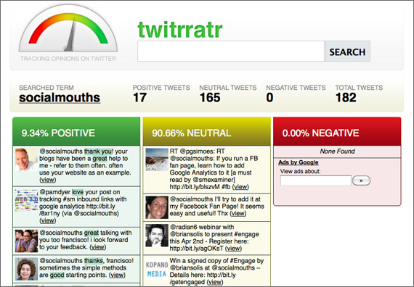
Области применения Twitter
http://socialmouths.com/2010/03/31/6-tools-for-twitter-sentiment-tracking/

Slide 20
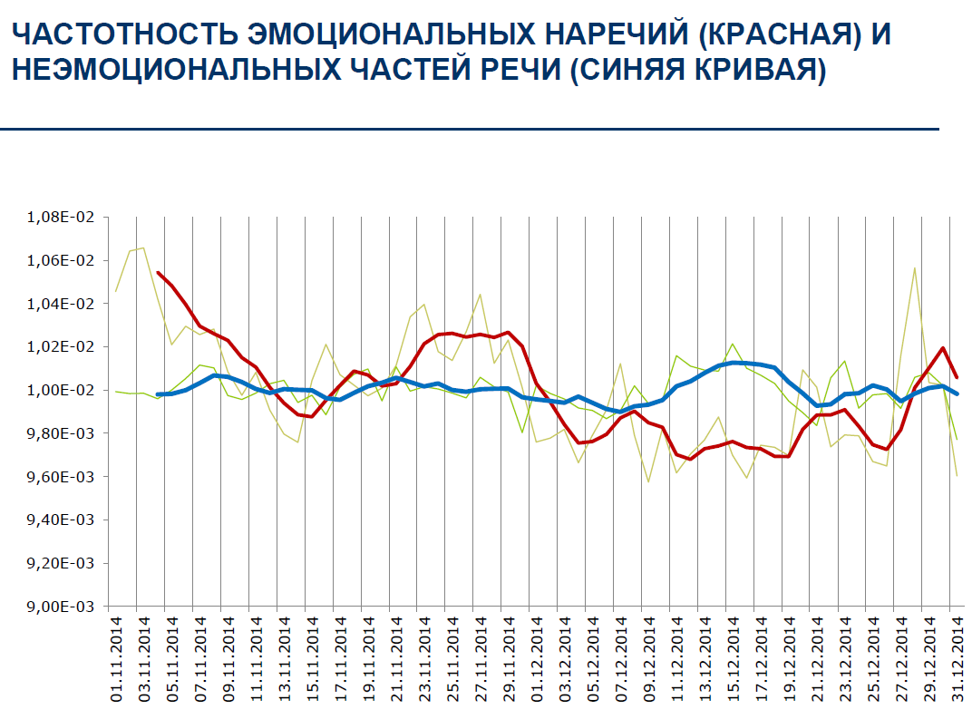
Мониторинг СМИ
Типы задач и области применения

Slide 21
Twitter
http://socialmouths.com/2010/03/31/6-tools-for-twitter-sentiment-tracking/
https://www.csc.ncsu.edu/faculty/healey/tweet_viz/tweet_app/

Slide 22
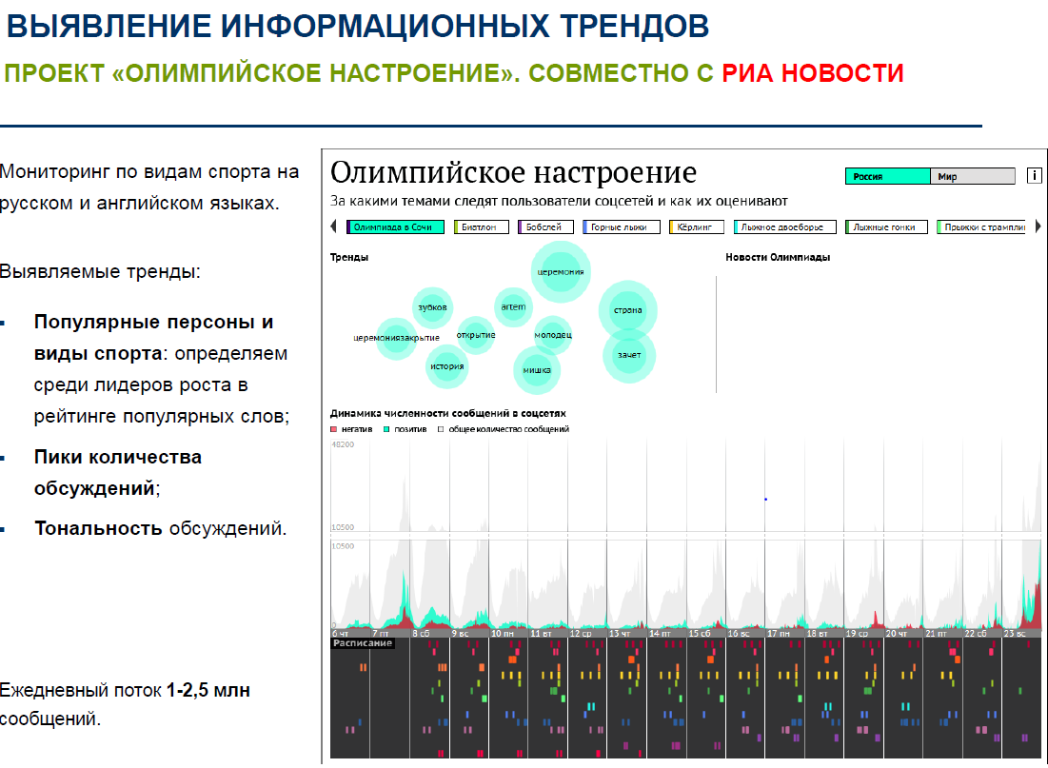
Мониторинг СМИ
Типы задач и области применения

Slide 23
Извлечение субъективной оценки
“The Parliament exploded into fury against the
government when word leaked out…”
“Может показаться, что компания …”
Субъективная оценка может «портить» результаты извлечения фактов
-> фильтрация субъективной оценки в IE
-> фильтрация субъективной оценки при автоматическом реферировании
-> распознавание субъективной оценки в собственно извлечении мнений
Методы: классификатор предложений (например, SVM)

Slide 24
Sentiment Analysis
Распознавание отношения:
“enduring, affectively colored beliefs, dispositions towards objects or persons”
Субъект отношения (Holder (source) of attitude)
Объект отношения (Target (aspect) of attitude)
Тип отношения (Type of attitude)
From a set of types
Like, love, hate, value, desire, etc.
Or (more commonly) simple weighted полярность (polarity):
positive, negative, neutral, together with strength
Text containing the attitude
Sentence or entire document

Slide 25
Baseline
Polarity detection:
Позитивный / негативный отзыв?
Data: Polarity Data 2.0:
http://www.cs.cornell.edu/people/pabo/movie-review-data
http://romip.ru/ru/collections/imhonet-films.html
Bo Pang, Lillian Lee, and Shivakumar Vaithyanathan. 2002. Thumbs up? Sentiment Classification using Machine Learning Techniques. EMNLP-2002, 79—86.
Bo Pang and Lillian Lee. 2004. A Sentimental Education: Sentiment Analysis Using Subjectivity Summarization Based on Minimum Cuts. ACL, 271-278

Slide 26
Baseline
Коллекции на русском языке:
http://romip.ru/ru/collections/imhonet-films.html
Коллекция представляет собой набор отзывов пользователей рекомендательного портала Imhonet.ru на фильмы различных жанров. Каждый отзыв имеет численную оценку от 1 до 10 баллов, соответствующую тексту
http://romip.ru/ru/collections/ya-market-camera.html
Коллекция представляет собой набор отзывов пользователей на цифровые фотокамеры, оставленные пользователями на площадке Яндекс.Маркет. Каждый отзыв имеет численную оценку от 1 до 5 баллов.
Evaluating Sentiment Analysis Systems in Russian Ilia Chetviorkin, Natalia Loukachevitch

Slide 27
Baseline
Задача сводится к классификации текстов на n-классов
мешок слов
классификатор Naïve Bayes
Мешок слов:
все слова
Только прилагательные
Прилагательные + наречия + существительные + биграммы

Slide 28
Baseline: классификация отзывов об отелях
Словарь | Accuracy
Baseline | 85.32%
[Chetviorkin I., Loukachevitch N, 2012a] | 83.71%
SVM Простой словарь | 84.03%
Прилаг. + наречие | 81.26%
Прилаг. +наречие +глагол | 83.05%
Прилаг. + наречия + сущ. | 86.18%
Словоформы | 85.42%

Slide 29
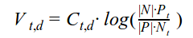
Признаки для задачи определения тональности
где:
V_{t,d} — вес слова t в документе d
С_{t,d} — кол-во раз слово t встречается в документе d
|P| — кол-во документов с положительной тональностью
|N| — кол-во документов с отрицательной тональностью
P_{t} — кол-во положительных документов, где встречается слово t
N_{t} — кол-во отрицательных документов, где встречается слово t

Slide 30
Признаки для задачи определения тональности
«отличный» скорее всего встречается в большинстве положительных (P_{t}) отзывов и почти не встречается в отрицательных (N_{t}), в итоге вес будет большим положительным числом, т.к. отношение P_{t}/N_{t} будет числом, гораздо больше 1.
Слово «нудный встречается в основном в отрицательных отзывах, поэтому отношение P_{t}/N_{t} будет меньше единицы и в итоге логарифм будет отрицательным. В итоге вес слова будет отрицательным числом, но большим по модулю.
Слово «сценарий» может встречаться с одинаковой вероятностью и в положительных, так и в отрицательных отзывах, поэтому отношение P_{t}/N_{t} будет очень близко к единице, и в итоге логарифм будет близок к нулю. Вес слова будет практически равен нулю.

Slide 31
Построение тонального лексикона

Slide 32
Словарный подход
Когда нужен
(а) ориентированный на пользователя независимый от предметной области анализатор мнений – можно создать лексикон оценочных слов и классификатор, основанный на этом лексиконе, и предлагать готовую систему конечному пользователю;
(б) поаспектное извлечение мнений + подсветка оценки в тексте
(в) извлечение более сложных категорий: эмоций, настроения, черт характера…

Slide 33
Тональные лексиконы
Словарный подход:
Специальный тональный словарь
Разные классы лексики
Анализ предложений: вычислить суммарный вес предложения по весу слов внутри предложения

Slide 34
Тональные лексиконы
эмоциональные слова (‘affective’, the tradition in affective computing (Picard, 1995))
эмоции (emotions), чувства (sentiment), субъективность (subjectivity), персональные характеристики (personality), настроение (mood), отношение (attitude)
классы: оценка, мнение, эмоции, суждение
(Wiebe et al., 1999).
Еще:
взаимоотношения (interpersonal stances, например, дружелюбность, агрессивность)

Slide 35
Эмоциональные (affective) состояния(Scherer)
Emotion: brief organically synchronized … evaluation of a major event
angry, sad, joyful, fearful, ashamed, proud, elated
Mood: diffuse non-caused low-intensity long-duration change in subjective feeling
cheerful, gloomy, irritable, listless, depressed, buoyant
Interpersonal stances: affective stance toward another person in a specific interaction
friendly, flirtatious, distant, cold, warm, supportive, contemptuous
Attitudes: enduring, affectively colored beliefs, dispositions towards objects or persons
liking, loving, hating, valuing, desiring
Personality traits: stable personality dispositions and typical behavior tendencies: nervous, anxious, reckless, morose, hostile, jealous

Slide 36
Эмоциональные (affective) состояния(Scherer)
Теория 6 базовых эмоций (Ekman, P. (1999). Basic emotions. In Dalgleish, T. and Power, M. J. (Eds.), Handbook of Cognition and Emotion, 45–60. Wiley)
surprise, happiness, anger, fear, disgust, sadness
круг эмоций (Plutchik, R. (1980)) - 8 эмоций, сгруппированных в 4 противопоставленных пары: joy–sadness, anger–fear, trust–disgust, and anticipation–surprise

Slide 37
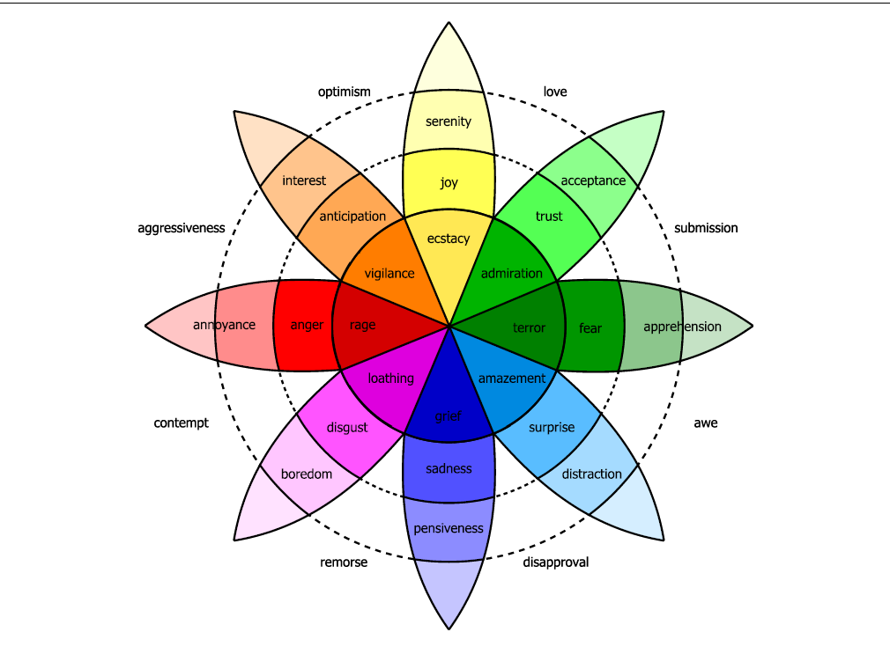
Эмоциональные (affective) состояния(Scherer)
круг эмоций (Plutchik, R. (1980)):

Slide 38
Существующие тональные лексиконы
простой лексикон: список слов + приписан позитив /негатив
General Inquirer (Stone et al., 1966), - контент анализ
подход с точки зрения когнитивной психологии (Osgood et al., 1957).
The General Inquirer - 1915 позитивных слов и 2291 негативных

Slide 39
MPQA Subjectivity Cues Lexicon
Theresa Wilson, Janyce Wiebe, and Paul Hoffmann (2005). Recognizing Contextual Polarity in
Phrase-Level Sentiment Analysis. Proc. of HLT-EMNLP-2005.
Home page: http://www.cs.pitt.edu/mpqa/subj_lexicon.html
6885 words from 8221 lemmas
2718 positive
4912 negative
аннотирован с точки зрения степени: strong, weak
GNU GPL
исходный лексикон + бустреп
(Riloff and Wiebe (2003). Learning extraction patterns for subjective expressions. EMNLP-2003)

Slide 40
Bing Liu Opinion Lexicon
Minqing Hu and Bing Liu. Mining and Summarizing Customer Reviews. ACM SIGKDD-2004.
Bing Liu's Page on Opinion Mining
http://www.cs.uic.edu/~liub/FBS/opinion-lexicon-English.rar
6786 words
2006 positive
4783 negative
извлечен из отзывов по продуктам, бустреп из WordNet

Slide 41
Примеры пересекающихся по лексиконам слов
Positive:
admire, amazing, assure, celebration, charm, eager, enthusiastic, excellent, fancy, fantastic, frolic, graceful, happy, joy, luck, majesty, mercy, nice, patience, perfect, proud, rejoice, relief, respect, satisfactorily, sensational, super, terrific, thank, vivid, wise, wonderful, zest
Negative:
abominable, anger, anxious, bad, catastrophe, cheap, complaint, condescending, deceit, defective, disappointment, embarrass, fake, fear, filthy, fool, guilt, hate, idiot, inflict, lazy, miserable, mourn, nervous, objection, pest, plot, reject, scream, silly, terrible, unfriendly, vile, wicked

Slide 42
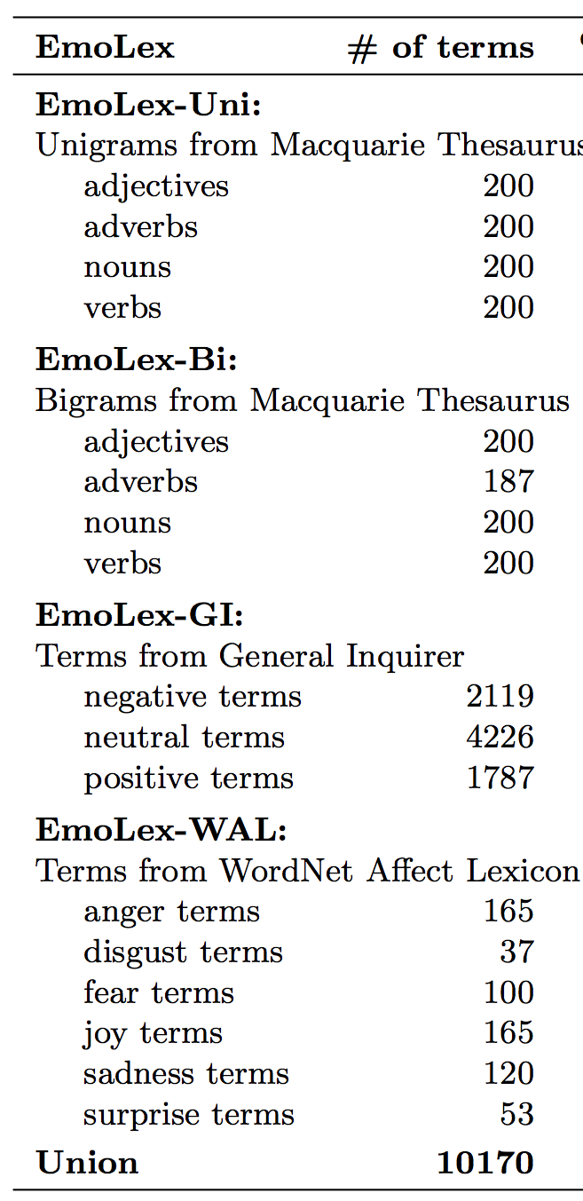
NRC Word-Emotion Association Lexicon
Mohammad and Turney 2011
10,000 words chosen mainly from earlier lexicons
Labeled by Amazon Mechanical Turk
5 Turkers per hit
Give Turkers an idea of the relevant sense of the word
Result:
amazingly anger 0
amazingly anticipation 0
amazingly disgust 0
amazingly fear 0
amazingly joy 1
amazingly sadness 0
amazingly surprise 1
amazingly trust 0
amazingly negative 0
amazingly positive 1
Из презентации Martin&Jurafsky

Slide 43
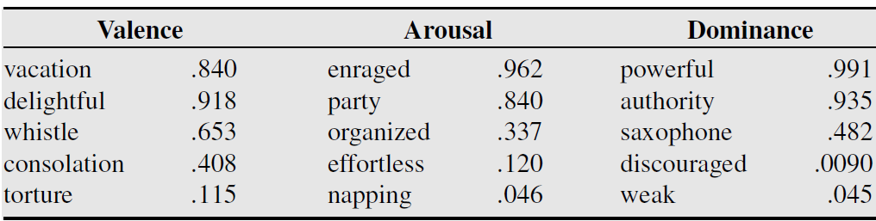
NRC лексикон
Mohammad, 2018
VAD NRC – 20 тыс.
valence is the positive--negative or pleasure--displeasure dimension;
arousal is the excited--calm or active--passive dimension; and
dominance is the powerful--weak or 'have full control'--'have no control' dimension.

Slide 44
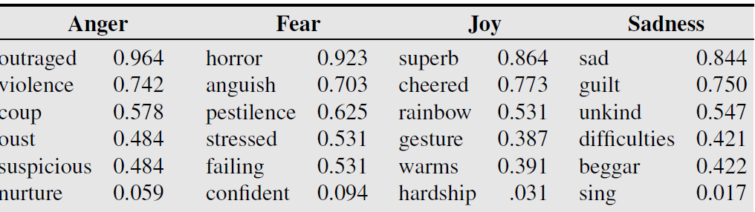
NRC лексикон
The NRC Word-Emotion Association Lexicon, (EmoLex (Mohammad and Turney, 2013)),
основан на 8 базовых эмоциях Plutchik (1980)
около 6 тыс. слов

Slide 45
LIWC лексикон
LIWC, Linguistic Inquiry and Word Count,
широко используемый набор из 73 лексиконов 2300 слов (Pennebaker et al., 2007),
аспекты лексического значения для задач социальной психологии
стандартные слова тональных лексиконов, обозначающие оценку и эмоции (bad, weird, hate, problem, tough, love, nice, sweet),
дополнительно слова, относящиеся к эмоциям типа злость, грусть.. и к другим понятиям когнитивной психологии, восприятия и т.п.

Slide 46
SentiWordNet
Stefano Baccianella, Andrea Esuli, and Fabrizio Sebastiani. 2010 SENTIWORDNET 3.0: An Enhanced Lexical Resource for Sentiment Analysis and Opinion Mining. LREC-2010
Home page: http://sentiwordnet.isti.cnr.it/
результат процесса автоматического аннотирования каждого WordNet синсета (набора синонимов) в соответствии с его степенью позитивности, негативности и объективности
У каждой оценки есть вес. Сумма весов = 1
[estimable(J,3)] “may be computed or estimated”
Pos 0 Neg 0 Obj 1
[estimable(J,1)] “deserving of respect or high regard”
Pos .75 Neg 0 Obj .25

Slide 47
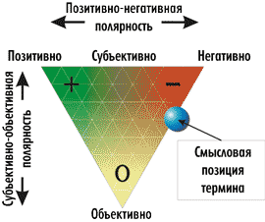
Лексикон: SentiWordNet
: http://sentiwordnet.isti.cnr.it

Slide 48
Лексикон: SentiWordNet
Обучение с частичным привлечением учителя (semi-supervised learning):
небольшое множество синсетов, которым вручную приписаны оценки
расширение списка:
вначале бинарные шаги – добавление синсетов в исходной множество на основе отношений типа «also see» или «direct antonomy», но на расстоянии, не далее k
классификатор на основе “bag of synsets model” (классификатор на основе глосс)
random walk step (идея - посмотреть на слова, входящие в определение и учесть их ориентацию)
Stefano Baccianella. Sentiwordnet 3.0: An enhanced lexical resource for sentiment analysis and opinion mining (англ.) // Proceedings of LREC : конференция. — 2010. — P. 2200–2204.

Slide 49
Disagreements between polarity lexicons
Christopher Potts, Sentiment Tutorial, 2011
 | Opinion Lexicon | General Inquirer | SentiWordNet | LIWC
MPQA | 33/5402 (0.6%) | 49/2867 (2%) | 1127/4214 (27%) | 12/363 (3%)
Opinion Lexicon |  | 32/2411 (1%) | 1004/3994 (25%) | 9/403 (2%)
General Inquirer |  |  | 520/2306 (23%) | 1/204 (0.5%)
SentiWordNet |  |  |  | 174/694 (25%)
LIWC

Slide 50
Лексиконы для русского языка
РуСентиЛекс
https://www.labinform.ru/pub/rusentilex/index.htm

Slide 51
Создание лексикона
Turney, P. D. and Littman, M. (2003). Measuring praise and criticism: Inference of semantic orientation from association. ACM Transactions on Information Systems (TOIS), 21, 315–346.
An, J., Kwak, H., and Ahn, Y.-Y. (2018). SemAxis: A lightweight framework to characterize domain-specific word semantics beyond sentiment. In ACL 2018.
базовое множество лексем (seed): good, bad
как построить seed?
проблема – слова могут иметь разную полярность в разных доменах / жанрах / в разные исторические периоды
(эксперименты говорят, что лучше начинать с большого современного списка, а не с маленького списка, который стабилен исторически)
можно исходить из «общего» списка, а потом тьюнить под область
можно иметь разные списки для разных областей (одни для твиттера, другие для финансовой области)

Slide 52
Лексикон – расположение слов на тональной оси
Возьмем два полярных слова:
bad – good
для каждого слова - кандидата в лексикон измерим близость к good и к bad
Как измерять?

Slide 53
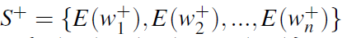
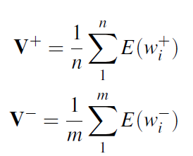
Лексикон – расположение слов на тональной оси
Дано: два полярных множества
+ эмбеддинги
вычисляем центроид для эмбеддингов слов из исходного множества для каждой полярности
- множество эмбеддингов для позитивных слов
Центроиды

Slide 54
Перенос (распрстранение метки) Hatzivassiloglou and McKeown
Vasileios Hatzivassiloglou and Kathleen R. McKeown. 1997. Predicting the Semantic Orientation of Adjectives. ACL, 174–181
Adjectives conjoined by “and” have same polarity
Fair and legitimate, corrupt and brutal
*fair and brutal, *corrupt and legitimate
Adjectives conjoined by “but” do not
fair but brutal

Slide 55
Hatzivassiloglou & McKeown 1997 Step 1
Label seed set of 1336 adjectives (all >20 in 21 million word WSJ corpus)
657 positive
adequate central clever famous intelligent remarkable reputed sensitive slender thriving…
679 negative
contagious drunken ignorant lanky listless primitive strident troublesome unresolved unsuspecting…

Slide 56
Hatzivassiloglou & McKeown 1997 Step 2
Expand seed set to conjoined adjectives
nice, helpful
nice, classy

Slide 57
Hatzivassiloglou & McKeown 1997 Step 3
Supervised classifier assigns “polarity similarity” to each word pair, resulting in graph:
brutal
helpful
corrupt
irrational
nice
fair
classy

Slide 58
Hatzivassiloglou & McKeown 1997 Step 4
Clustering for partitioning the graph into two
+
-
brutal
helpful
corrupt
irrational
nice
fair
classy

Slide 59
Output polarity lexicon
Positive
bold decisive disturbing generous good honest important large mature patient peaceful positive proud sound stimulating straightforward strange talented vigorous witty…
Negative
ambiguous cautious cynical evasive harmful hypocritical inefficient insecure irrational irresponsible minor outspoken pleasant reckless risky selfish tedious unsupported vulnerable wasteful…

Slide 60
Output polarity lexicon
Positive
bold decisive disturbing generous good honest important large mature patient peaceful positive proud sound stimulating straightforward strange talented vigorous witty…
Negative
ambiguous cautious cynical evasive harmful hypocritical inefficient insecure irrational irresponsible minor outspoken pleasant reckless risky selfish tedious unsupported vulnerable wasteful…

Slide 61
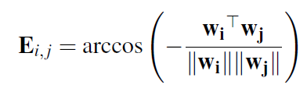
Перенос (распространение) метки
Hatzivassiloglou and McKeown (1997)
Hamilton et al. (2016)
1. Граф
используя эмбеддинги, строим взвешенный граф (узлы - лексемы), связывая каждое слово с k ближайшими (косинусная мера)
2. Выбираем исходное множество позитивных и негативных слов (seed)

Slide 62
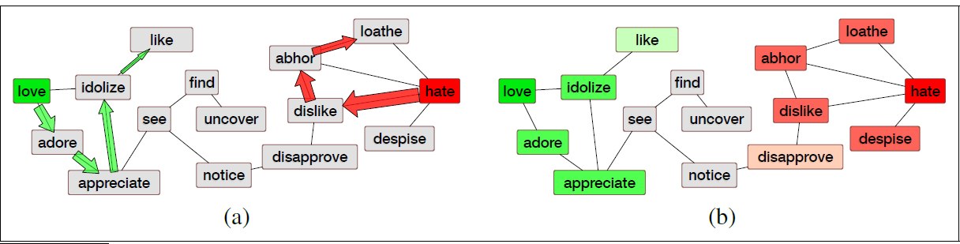
Перенос (распространение) метки
3. Переносим полярность с seed на другие слова: алгоритм случайного блуждания в графе
(для каждого узла можно оценить вероятность перейти в другой узел за один шаг; сумма вероятностей для исходящих ребер = 1)

Slide 63
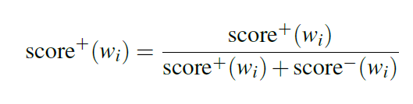
Перенос (распространение) метки
4. Приписываем полярные веса (нормализуем, чтобы среднее было равно 0, дисперсия 1)
5. Чтобы избежать искажений из-за выбранного исходного множества, можно высчитать веса B раз на случайно выбранных исходных множествах, вычислить стандартное отклонение

Slide 64
Turney Algorithm
Turney (2002): Thumbs Up or Thumbs Down? Semantic Orientation Applied to Unsupervised Classification of Reviews
выделить phrasal lexicon из отзывов
определить полярность
вычислить средний вес полярности отзыва
Из презентации Martin&Jurafsky

Slide 65
Выделить пары слов с прилагательным
First Word | Second Word | Third Word (not extracted)
JJ | NN or NNS | anything
RB, RBR, RBS | JJ | Not NN nor NNS
JJ | JJ | Not NN or NNS
NN or NNS | JJ | Nor NN nor NNS
RB, RBR, or RBS | VB, VBD, VBN, VBG | anything

Slide 66
Поточечная взаимная информация Pointwise Mutual Information
Как определить полярность выражения?
положительно-ориентированное словосочетание чаще встречается с excellent
отрицательное – с poor
Как измерить степень совместной встречаемости?
Из презентации Martin&Jurafsky

Slide 67
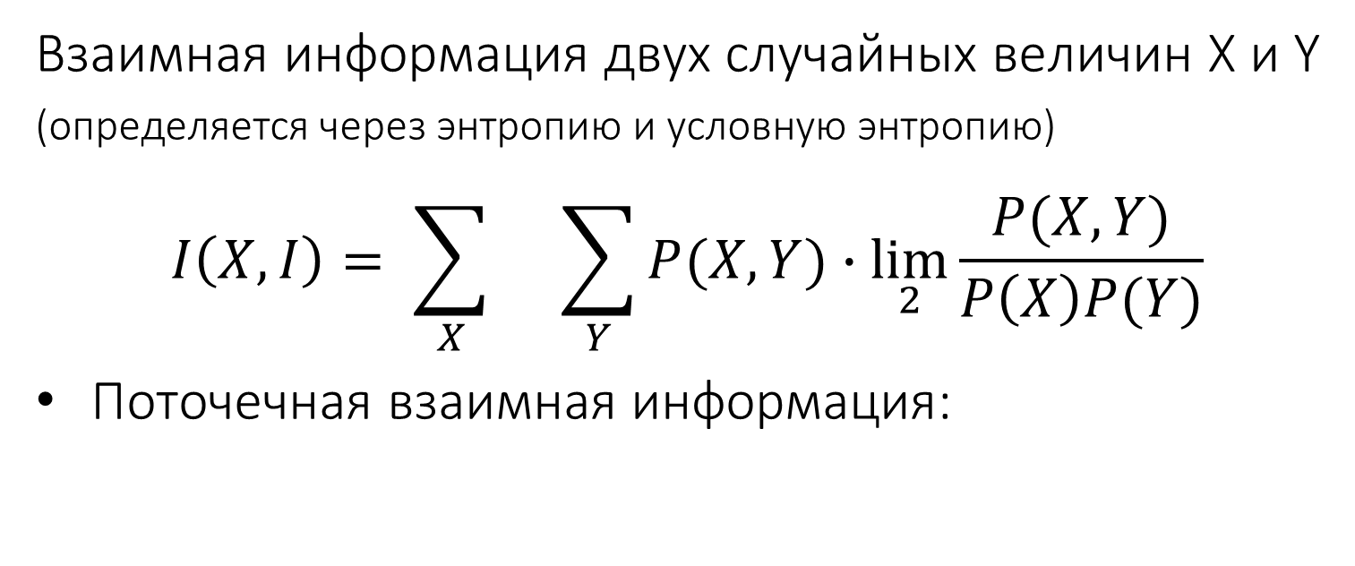
Поточечная взаимная информация
Взаимная информация двух случайных величин X и Y
(определяется через энтропию и условную энтропию)
$$I\left(X,I\right)= \sum_{X}{}\sum_{Y}{P(X,Y)∙\lim_{2}{\frac{P(X,Y)}{P\left(X\right)P(Y)}}}$$
Поточечная взаимная информация:

Slide 68
Поточечная взаимная информация
Query search engine (Altavista)
P(word) estimated by hits(word)/N
P(word₁,word₂) by hits(word1 NEAR word2)/N

Slide 69
Кто побеждает: “poor” или “excellent”?

Slide 70
Phrases from a thumbs-up review
Phrase | POS tags | Polarity
online service | JJ NN | 2.8
online experience | JJ NN | 2.3
direct deposit | JJ NN | 1.3
local branch | JJ NN | 0.42
…
low fees | JJ NNS | 0.33
true service | JJ NN | -0.73
other bank | JJ NN | -0.85
inconveniently located | JJ NN | -1.5
Average |  | 0.32

Slide 71
Phrases from a thumbs-down review
Phrase | POS tags | Polarity
direct deposits | JJ NNS | 5.8
online web | JJ NN | 1.9
very handy | RB JJ | 1.4
…
virtual monopoly | JJ NN | -2.0
lesser evil | RBR JJ | -2.3
other problems | JJ NNS | -2.8
low funds | JJ NNS | -6.8
unethical practices | JJ NNS | -8.5
Average |  | -1.2

Slide 72
Results of Turney algorithm
410 reviews from Epinions
170 (41%) negative
240 (59%) positive
Majority class baseline: 59%
Turney algorithm: 74%
Phrases rather than words
Learns domain-specific information

Slide 73
Using WordNet to learn polarity
S.M. Kim and E. Hovy. 2004. Determining the sentiment of opinions. COLING 2004
M. Hu and B. Liu. Mining and summarizing customer reviews. In Proceedings of KDD, 2004
WordNet: online thesuarus
Create positive (“good”) and negative seed-words (“terrible”)
Find Synonyms and Antonyms
Positive Set: Add synonyms of positive words (“well”) and antonyms of negative words
Negative Set: Add synonyms of negative words (“awful”) and antonyms of positive words (”evil”)
Repeat, following chains of synonyms
Filter

Slide 74
Summary on semi-supervised lexicon learning
Advantages:
Can be domain-specific
Can be more robust (more words)
Intuition
Start with a seed set of words (‘good’, ‘poor’)
Find other words that have similar polarity:
Using “and” and “but”
Using words that occur nearby in the same document
Using WordNet synonyms and antonyms
Use seeds and semi-supervised learning to induce lexicons

Slide 75
Learn word sentiment supervised by online review scores
Potts, Christopher. 2011. On the negativity of negation. SALT 20, 636-659.
Potts 2011 NSF Workshop talk.
Review datasets
IMDB, Goodreads, Open Table, Amazon, Trip Advisor
Each review has a score (1-5, 1-10, etc)
Just count how many times each word occurs with each score
(and normalize)

Slide 76
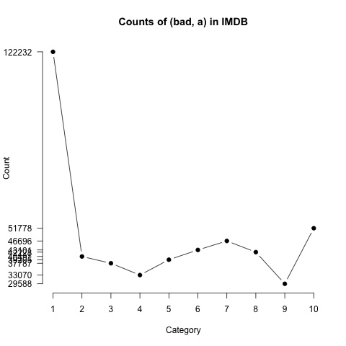

Analyzing the polarity of each word in IMDB
Potts, Christopher. 2011. On the negativity of negation. SALT 20, 636-659.
How likely is each word to appear in each sentiment class?
Count(“bad”) in 1-star, 2-star, 3-star, etc.
But can’t use raw counts:
Instead, likelihood:
Make them comparable between words
Scaled likelihood:
Notes:
Thanks to Chris Potts for permission to use figure

Slide 77
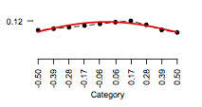
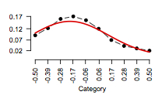
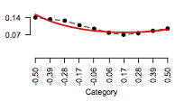
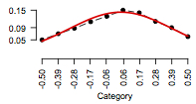
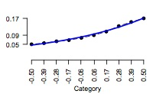
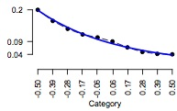
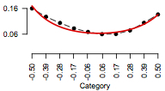
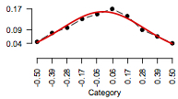
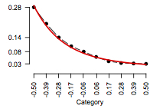
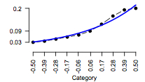
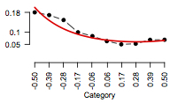
“Potts diagrams”
Potts, Christopher. 2011. NSF workshop on restructuring adjectives.
Positive scalars
Negative scalars
Emphatics
Attenuators
good
disappointing
totally
somewhat
great
absolutely
fairly
bad
excellent
terrible
pretty
utterly

Slide 78
Or use regression coefficients to weight words
Train a classifier based on supervised data
Predict: human-labeled connotation of a document
From: all the words and bigrams in it
Use the regression coefficients as the weights
We’ll return to an example of this in the next section.

Slide 79
Как собрать лексикон: новостной тональный лексикон
Фрагмент словаря (негативная лексика)
Word | Вес | Pos count | Neg count | Надежн. | Коммен-тарий
АГРЕССИВНЫЙ | No |  |  | 0.9 | оценка
БЕДЛАМ | No |  |  | 0.9 | оценка
БЕЗВКУСНЫЙ | No |  |  | 0.9 | оценка
БЕЗДАРНОСТЬ | No |  |  | 0.9 | оценка
ПОДСУДИМЫЙ | 0.99 | 1 | 146 | 0.1 | роль
ИНКРИМИНИРОВАТЬ | 0.98 | 1 | 103 | 0.5 | событие+ негатив

Slide 80
Как собрать лексикон: новостной тональный лексикон
Фрагмент словаря (негативная лексика)
Word | Вес | Pos count | Neg count | Надежн. | Коммен-тарий
ОБЫСК | 0.98 | 2 | 185 | 0.1 | событие
ПОТЕРПЕВШИЙ | 0.98 | 1 | 81 | 0.1 | роль
ПОДЗАЩИТНЫЙ | 0.97 | 0 | 100 | 0.1 | роль
ОБВИНИТЕЛЬНЫЙ | 0.97 | 0 | 54 | 0.1 | характерис.
ПРЕНИЕ | 0.97 | 0 | 47 | 0.1 | ???
НЕЗАКОННОСТЬ | 0.97 | 0 | 41 | 0.5 | объектив-ная оценка
РАЗЖИГАНИЕ | 0.97 | 0 | 37 | 0.7 | событие+ негатив
НЕСАНКЦИОНИРОВАННЫЙ | 0.97 | 0 | 32 | 0.1 | объектив-ная оценка

Slide 81
Тональность с использованием лексикона

Slide 82
Классы лексики
Philip J. Stone, Dexter C Dunphy, Marshall S. Smith, Daniel M. Ogilvie. 1966. The General Inquirer: A Computer Approach to Content Analysis. MIT Press
Home page: http://www.wjh.harvard.edu/~inquirer
List of Categories: http://www.wjh.harvard.edu/~inquirer/homecat.htm
Spreadsheet: http://www.wjh.harvard.edu/~inquirer/inquirerbasic.xls
Categories:
Positiv (1915 words) and Negativ (2291 words)
Strong vs Weak, Active vs Passive, Overstated versus Understated
Pleasure, Pain, Virtue, Vice, Motivation, Cognitive Orientation, etc
Free for Research Use

Slide 83
Классы лексики
отдельные оценочные слова и выражения с однозначной ориентацией (позитивный, успешный, неплохой, высоким качеством, проигрывает, огромное преимущество, блестящие результаты, слабый, улучшение, имеет козыри;
оценочные слова, ориентация которых вычисляется только по отношению того аспекта, относительно которого производится оценка маленький, не доступно, обгоняет, вырасти (ср. маленький фотоаппарат - позитив, но маленький экран – негатив, обгоняет по преступности, обгоняет по урожайности, выросла прибыль, выросла преступность и т.п.);

Slide 84
Классы лексики
слова, одновременно выражающие и сам процесс оценки, и ее ориентацию: интересен, очень понравилась – с одной стороны, указывает, что автор приводит личную субъективную оценку, с другой стороны, то, что эта оценка положительна
интенсификаторы (слова усиливающие или ослабляющие степень при оценке): лишь, в большинстве случаев, очень
инверторы: отрицание и другие слова и выражения, меняющие полярность: не имеет козырей, лишь в незначительном числе сюжетов
нейтрализаторы: слова, языковые выражение и конструкции «нейтрализующие» оценку: был бы неудачным – модальные слова, будущее время, условное наклонение

Slide 85
«Нейтрализаторы»
Модальные слова
Условные конструкции
Соотнесенность вида и времени предиката
Ирреалис
Иногда эту цифру можно умножить на два, давая им работать посменно. Но где взять профессионалов? Нанять специалиста, который только-только закончил колледж и готов с энтузиазмом приступить к работе, практически невозможно. [Ольга Колева. Этот несносный, капризный, прекрасный клиент! (2004) // «Бизнес-журнал», 2004.03.03]
При таком давлении она должна была испытывать сонливость, слабость… [Людмила Улицкая. Пиковая дама (1995-2000)]

Slide 86
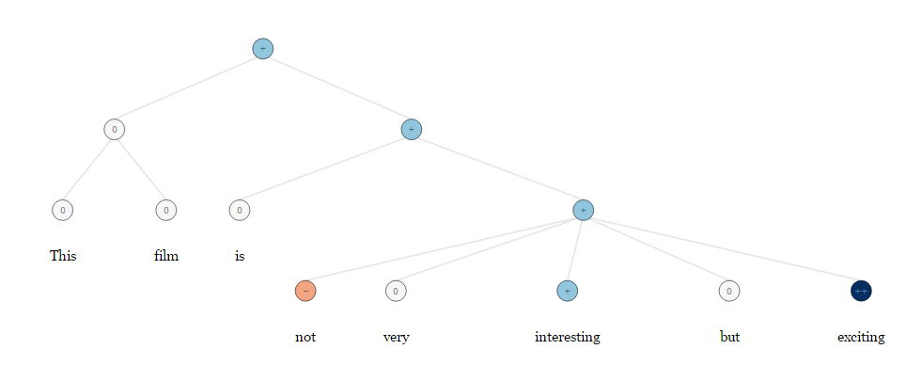
Deeply Moving: Deep Learning for Sentiment Analysis
http://nlp.stanford.edu/sentiment/index.html

Slide 87
Специальные сложные конструкции
Сравнение
Однако в общем и целом даже как камерафон модель не имеет явных козырей перед финским оппонентом, зато они есть у Nokia.
Фильм не очень интересный, но волнующий

Slide 88
http://nlpprogress.com/english/sentiment_analysis.html

Slide 89
Тональный лексикон в новостных текстах

Slide 90
Как собрать лексикон: новостной тональный лексикон
Цель: записать, как относятся друг к другу упомянутые именованные сущности, а также как относится к ним автор или неупомянутые лица.

Slide 91
Н.В.Лукашевич. Словарь оценочной лексики: фреймовый подход
некоторые глаголы влияют на полярность филлеров своих семантических предикатов.
Например: США _{[holder]} критикует ИГИЛ_{[target]}

Slide 92
Словарь оценочной лексики: фреймовый подход. Н.В.Лукашевич
Состав оценочных фреймов следующий.
список основных участников ситуации,
основные грамматические формы, которыми эти участники могут выражать по отношению к исходному слову предикату
отношения между участниками и отношение автора к каждому из участников (Polarity),
позитивные или негативные последствия, которые возникают для каждого участника ситуации (Effect),
состояние, в котором находится каждый из участников (State).
Каждое из утверждений снабжается весом 1 или 0.7. Вес 1 – означает, что мы уверены в данном утверждении, вес 0.7. – означает, что данная тональность возникает в большинстве случаев. Только негативные (neg, -1) или позитивные оценки тональности (pos,+) указываются

Slide 93
Н.В.Лукашевич. Словарь оценочной лексики: фреймовый подход
Подозревать (A1, A2, A3)
A1: (N Nom)
A2: (N Acc)
A3: (N, в+Prep) (Что+Clause)
Polarity (A1, A2, neg, 1)
Polarity (A1, A3, neg, 1)
Polarity (A2, A3, neg, 1)
Polarity (A2, A3, neg, 1)
Effect (A2, -, 1)
State (A1, neg, 1)
State (A2, neg, 1)
Polarity (author, A3, neg, 1)

